Slide 1
為病安發聲(speak up)懶人包
為什麼要做?
沉默 安全
促進醫病溝通
醫療人員間溝通
增進病人安全
提升病人安全文化
預防錯誤發生
Patient Safety First!
怎麼做?
停、說、聽
?
鼓勵病人及其家屬勇於提出對所接受的治療與處置的顧慮
機構宣示病安優先政策
鼓勵員工說出病安顧慮
財團法人醫院評鑑暨醫療品質策進會 病人安全工作小組製作

Slide 2
為病安發聲(speak up) –機構篇
承諾與支持
病人安全
鼓勵通報
共同學習的通報環境
聆聽員工對病安顧慮與心聲，了解病安阻礙
促進病人安全文化，機構應宣示病安優先政策
財團法人醫院評鑑暨醫療品質策進會 病人安全工作小組製作

Slide 3
為病安發聲(speak up) -病人/民眾篇
讓醫療人員知道
我所關切的問題
感覺怪怪的
想要釐清的
問題
病人、醫療人員、醫療機構共同合作
促進就醫安全，請您主動說出治療或處置的顧慮
問問題(ask)
說清楚(talk)
細傾聽(listen)
Feedback
財團法人醫院評鑑暨醫療品質策進會 病人安全工作小組製作

Slide 4
為病安發聲(speak up) - 篇
病人/民眾
情境
看診時
領藥時
治療時
主動告知醫師有無藥物過敏、服用中西藥、保健食品等
主動核對藥袋並確認藥品名稱等
主動告知姓名、出生年月日等訊息，正確病人辨識
手術前
檢查時
-----
王先生:不曉得這些手術的方案中，費用多少、術後恢復時間會多久?需要復健嗎?
病人家屬:媽媽平時身上有貼磁力貼，算是金屬異物嗎?
瞭解手術的方案與醫師討論並達成醫療決定
醫療人員提醒病人或家屬確認是否已取下身上金屬物
財團法人醫院評鑑暨醫療品質策進會 病人安全工作小組製作

Slide 5
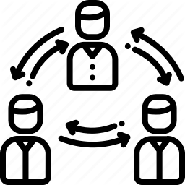
為病安發聲(speak up) –醫療人員篇
害怕負面觀感
感覺自己資歷不夠
擔心造成不良氛圍
為促進病人安全，請您克服上述影響因素
主動說出病安的顧慮
Speak up
1.
不是鼓勵醫療人員間故意找碴或調查別人的錯誤。
2.
人員間應彼此相互支持與鼓勵，以防止病人受到傷害。
財團法人醫院評鑑暨醫療品質策進會 病人安全工作小組製作

Slide 6
為病安發聲(speak up) –醫療人員篇
當發現有病安疑慮時
婉轉表達問題
不挑戰、不攻擊
聽取病安疑慮與建議
了解風險或危害
發現者
你做錯!
當事者
我們先來討論一下!
Pause for safety
停
說
聽
院內IV pump種類那麼多，操作方式也不同，同仁們易發生混淆!!
這是提醒的聲音
TPN限定中央靜脈導管給藥途徑，當外包裝拆掉，紅色提醒標籤也隨外包裝拆掉，就失去提醒的意味。
B pump
A pump
C pump
財團法人醫院評鑑暨醫療品質策進會 病人安全工作小組製作

Slide 7
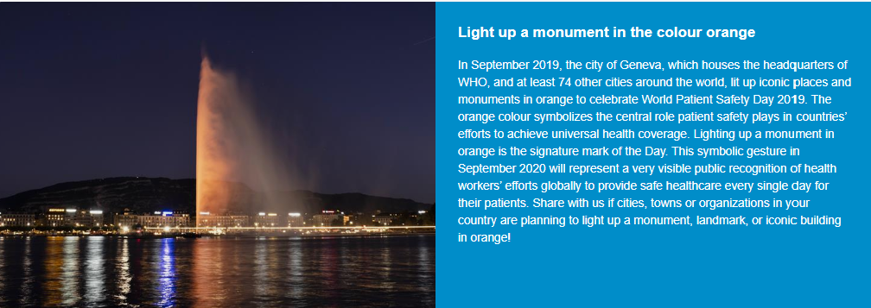
為病安發聲(speak up)
響應9月17日世界病人安全日，以橙色點亮以代表世界各國全民健康覆蓋的努力，如果您所在城市、鄉鎮或醫療機構計劃用橙色點亮紀念碑、地標或標誌性建築物，請您分享連結至「就醫安全非知不可」粉絲專頁唷!!
並可 #WorldPatientSafetyDay
https://www.who.int/campaigns/world-patient-safety-day/2020
財團法人醫院評鑑暨醫療品質策進會 病人安全工作小組製作

